Slide 1
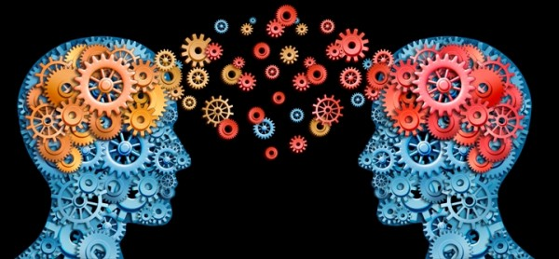
Myšlení
Denisa Denglerová

Slide 2
Co je to myšlení
schopnost vytvářet složité myšlenky a sdělovat je druhým
nejsložitější kognitivní proces, vnitřní mentální děj, nelze jej přímo pozorovat
myšlení souvisí s inteligencí, tj. poznávací schopností, jež určuje kvalitu myšlení daného jedince
nicméně inteligence reprezentovaná koeficientem IQ a jeho měřením, je od pojmu myšlení naopak poměrně vzdálená
myslet znamená především uvědomovat si (přijímat, objevovat, konstruovat???) vztahy mezi předměty a ději reálného světa
obsahem myšlení jsou myšlenky, výsledkem myšlení je nový poznatek
a jak s tím souvisí řeč? často se setkáme s myšlením jako „řečí mysli“, „myslíme v pojmech“, u verbální řeči se pak jedná o tzv. propoziční myšlení

Slide 3
Cvičení – příklad situací, v nichž myslíme.
Popište tři rozdílné

Slide 4
Druhy myšlení jako „řeči mysli“
Propoziční myšlení – připodobnění k proudu vět, které můžeme slyšet v hlavě, vnitřní jazyk
Imaginativní myšlení – odpovídá představám, především vizuálním, které nám běží hlavou
Motorické myšlení
  souvisí s představami pohybu, respektive posloupnosti pohybů
  je přímočaře spojeno s tělem (nicméně metafora mozku v kádi je problematická ve všech formách myšlení)
  zkoumá se především u dětí (např. Piaget senzomotorické myšlení)

Slide 5
Druhy myšlení podle typu psychických obsahů, s nimiž se operuje
myšlení konkrétní - probíhá manipulace s vjemy, myšlení situační, názorové, praktické, metoda pokus - omyl (puzzle, vaření atd.)
myšlení názorné - v mysli operujeme s představami (nejčastěji vizuálními)
myšlení abstraktní - provádíme operace se znaky (symboly), př. matematickými, verbálními, logickými
pojmové myšlení – nejběžnější, manipulace s verbálními znaky (pojmy)

Slide 6
Druhy myšlení podle převládající mentální operace
analýza
  myšlenkové rozčlenění celku na části
  podstatou analytického myšlení je popis částí určitého celku
  analýza se poměrně často pojí s kritickým hodnocením celku i jeho složek (např. Jakou barvu má střecha? Jaká budou okna? Výchozí předpoklad: dům má střechu a okna, střecha barvu atd…)
syntéza
  sjednocování či kombinování jednotlivostí do určitého mentálního celku
  závěr není obsažen ve výchozích údajích → výsledkem je něco nového

Slide 7
Druhy myšlení dle uvědomění jeho postupu
analytické myšlení
  postupuje krok za krokem
  probíhá s plným uvědoměním obsahu i jednotlivých kroků, může být o něm dobře referováno
intuitivní myšlení
  nepostupuje v jasně vymezených krocích
  implicitní vniknutí do celého problému naráz
  opírá se o dobrou znalost daného vědního oboru a jeho struktury (J. Bruner)
  schopnost instinktivního usuzování bez nutného použití vědomé úvahy (C. G. Jung)
  souvislost s vhledem
  technika úmyslného zanedbávání problému, během inkubační etapy myšlení má člověk nevědomě intuitivně nalézt dané řešení (J. Hadamard)

Slide 8
Druhy myšlení dle převládajícího postupu
konvergentní - sbíhavé myšlení
  myšlenkový postup, který vede k jednomu správnému řešení
  umožňuje vyvozování závěrů na základě logického uvažování
  využíváme ho při řešení úloh, které mají jediné nebo jednoznačné řešení, využívá známých postupů řešení – tzv. algoritmů
divergentní - rozbíhavé myšlení
  myšlenkový postup, který vede k velikému počtu myšlenek a nápadů
  vyznačuje se tvořivostí, objevováním, novými postupy
  uplatňuje se při řešení problémů, které mají několik různých řešení nebo k jejich řešení vede několik rozdílných cest

Slide 9
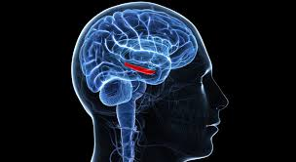
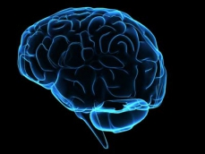
Pojmy, propozice, kategorie

Slide 10
Proč pojmy?
rozdělují svět na zvládnutelné jednotky, čímž přispívají ke kognitivní efektivitě (lze mít pojmenování pro všechny barevné odstíny?)
kategorizace = přiřazení objektů vnějšího světa k pojmům na základě různých vlastností (nejenom zjevných)
pojmy umožňují predikovat informace, které nejsou bezprostředně vnímány (viditelné x skryté vlastnosti)
pojmy jednoduché, jednoslovné
pojmy komplexnější, tzv. pojmy řízené cílem „věci, které je třeba vzít na koupaliště“

Slide 11
Prototyp x jádro pojmu
prototyp pojmu – vlastnosti popisující nejlepší příklady pojmu
jádro – vlastnosti, které jsou nejdůležitější pro příslušnost k určitému pojmu
pojem pták
  prototyp zahrnuje létání, cvrlikání,…
  jádro zahrnuje biologickou podstatu ptáka, určité geny,…
  holub, sojka, kuře, pštros, tučňák
kategorizace – není vždy založena na jádře, či prototypu, souvisí i s usuzováním
kulturní a vývojová podmíněnost kategorizace (ježek-jablko-hruška, kdo je zloděj)

Slide 12
Propoziční myšlení
jednotlivé pojmy mezi sebou mají určité vztahy, myšlení tak můžeme chápat jako odhalování těchto vztahů
některé pojmy se považují za vrozené (čas, prostor), jiné jsou naučené
spojování pojmů je základem propozičního myšlení
vznik jednoduchých tvrzení na základě spojení podnětu a přísudku, složitější usuzování vychází z dalších struktur jazyka
Saphir-Whorfova hypotéza (lingvistické relativity) – zpochybňuje předpoklad, že jazyk odráží strukturu našeho myšlení (myšlení určuje strukturu jazyka), naopak zdůrazňuje, že jazyk formuje naše myšlení (jazyk určuje strukturu myšlení)

Slide 13
